Slide 1
إدارة الملفات
File Management
محاضرة رقم 3

Slide 2
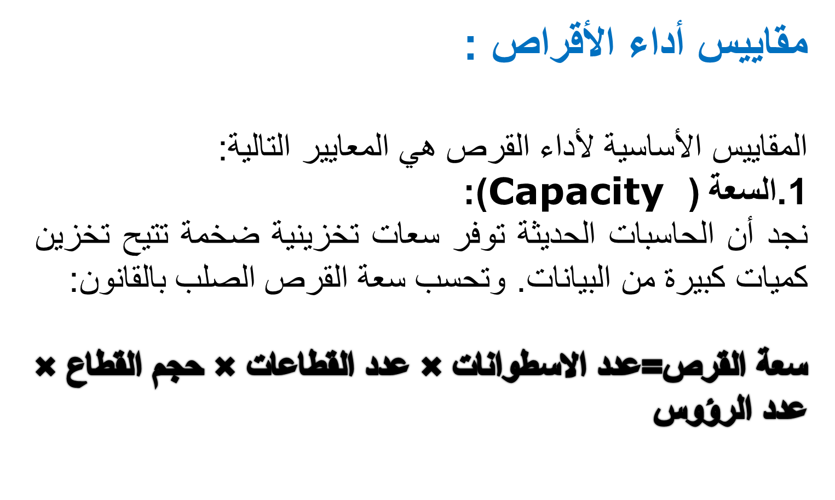

Slide 3
مثال:
إذا كان لدينا قرص صلب به 3305 اسطوانة و16 رأس و63 قطاع وحجم كل قطاع 512 فإن حجم القرص سيصبح
3305 × 63 × 512 × 16 = 1.705.697.280 = 1.7 GB

Slide 4
2. زمن الوصول (Access Time):
هو الزمن المستغرق في قراءة أو كتابة البيانات على القرص، ويقسم إلى ثلاث أزمنة :
أ. زمن البحث (Seek time):
وهو الزمن الأطول ويعرف بالزمن الذي يستغرقه ذراع الوصول حتى يجعل رأس القراءة والكتابة يؤشر على الأسطوانة المطلوبة في حزم الأقراص.

Slide 5
ب. زمن تأخير الدوران(زمن الدوران)(Rotation Delay Time):
وهو الزمن المستغرق في دوران القرص حتى يصبح القطاع المطلوب تحت رأس القراءة/الكتابة.

Slide 6
ج. زمن نقل البيانات (Data Transfer Time) :
وهو الزمن المستغرق في نقل البيانات إلى وحدة المعالجة المركزية وهو الوقت الأقل بين الثلاثة.
- لزيادة كفاءة وسرعة نقل البيانات توضع الــBlock التي يراد التعامل معها (قراءة أو كتابة ) في اسطوانة واحدة لتقليل الحركة الميكانيكية . وعلى كل حال يعتبر الزمن المطلوب للوصول إلى هذه البيانات المحددة على القرص كبيراً مقارنة بزمن تشغيلها في الذاكرة الرئيسية.

Slide 7
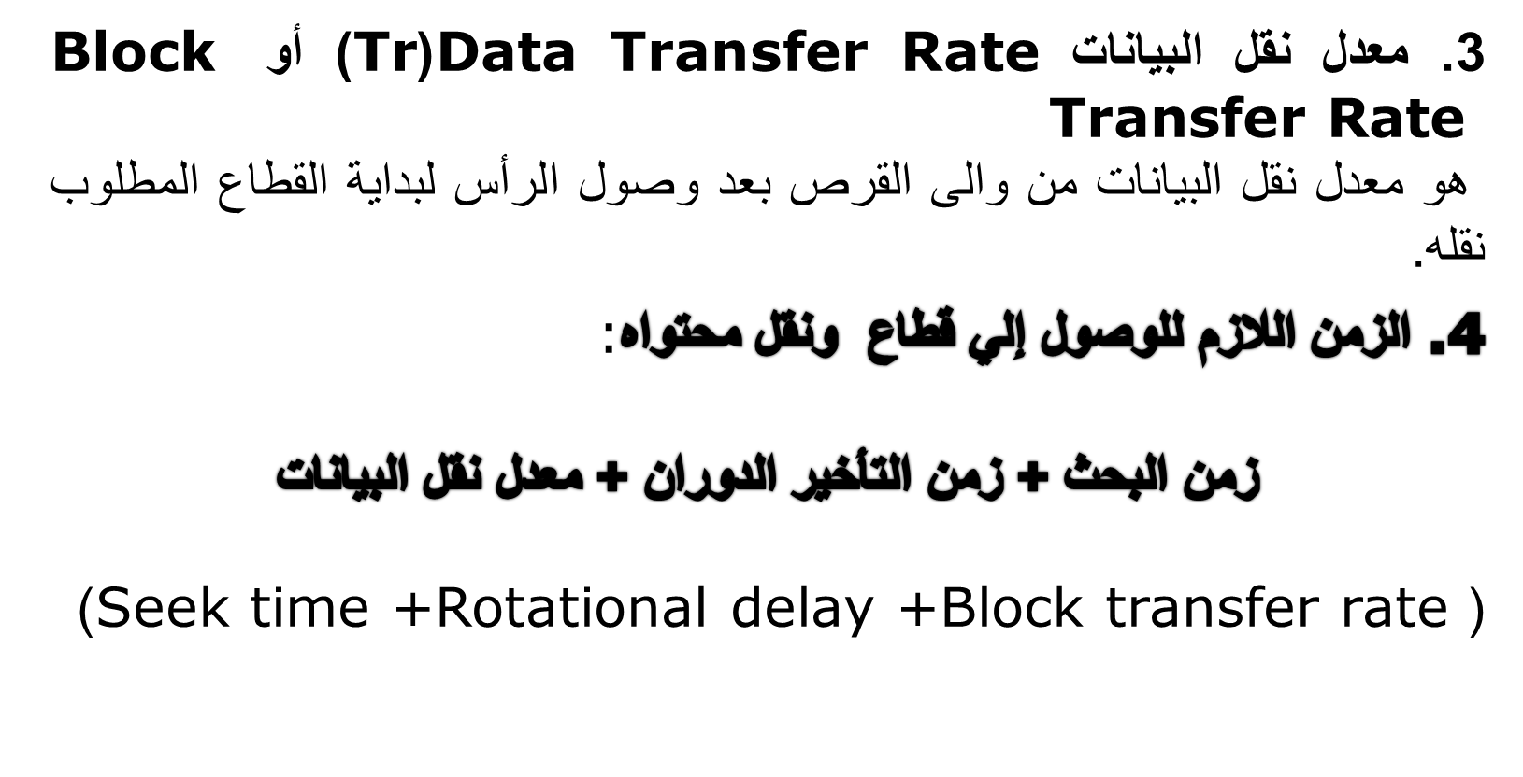
Notes:
أي الزمن الكلللي

Slide 8
مثال :
قرص صلب معدل نقل بياناته يساوي 10msec وزمن البحث هو5msec إذا علمت أن قيمة زمن التأخير هي صفر ،احسب الزمن اللازم للوصول إلي قطاع ونقل محتواه ؟
الحل :
Access time=Seek time+Rotational delay+Block transfer rate
= 5 + 0 + 10 = 15 msec

Slide 9
5. الاعتمادية (Reliability) :
يتم قياس الاعتمادية لقرص بمتوسط زمن تعطله عن العمل وهو متوسط الفترة الزمنية التي يتوقع أن يعمل فيها القرص باستمرار دون توقف( متوسط زمن السقوط) .
مميزات القرص الصلب :
السرعة العالية في التخزين والاسترجاع .
السعة التخزينية الكبيرة .
عيوب القرص الصلب :
غالى الثمن .
يتعرض لمحو بياناته بسبب اختلال التيار الكهربي.

Slide 10
ملاحظة:
حتى نهاية العام 2016، أعلى سعة تخزينية للقرص الصلب كانت 10 terabytes للقرص الصلب HDD

Slide 11
يمكن القول إن قرص الـ SSD قرص شبيه تماما بالقرص الصلب من حيث الشكل، إلا أن آلية عمله مختلفة كليا. يتميّز بأنه أسرع حتى 200 مرّة من القرص الصلب، و استهلاكه قليل للطاقة (هذا له أثر إيجابي نسبيا على استهلاك البطارية في الكمبيوترات المحمولة)، و أقل عرضة للأعطال أو التلف، و لا صوت له أثناء عمله. أما عيوبه فتكمن في السعر المرتفع،

Slide 12
جدول يلخص أهم الفروق بين القرصين الصلب والمرن :
القرص المرن | القرص الصلب
مصنوع من البلاستيك ومغطى باكسيد قابل للمغنطة (أكسيد الحديد) | مصنوع من الألمونيوم ومغطى بأكسيد قابل للمغنطة (أكسيد الحديد)
يمكن فصل القرص من جهاز ادارته | لا يمكن فصل القرص من جهاز إدارته
يتكون القرص من اسطوانة واحدة | يتكون القرص من مجموعة اسطوانات
سعة تخزينية محدودة | سعة تخزينية كبيرة
سرعة الوصول للمعلومات بطيئة نسبياً | سرعة الوصول للمعلومات المخزنة عالية

Slide 13
عملية التهيئة (Formatting):
لها نوعان:
تهيئة فيزيائية: وتتم بعد تصنيع القرص الصلب مباشرة من قبل الشركة المصنعة للقرص، وبها يتم تقسيم القرص إلى الأجزاء التي سبق ذكرها: مسارات ، قطاعات.......
تهيئة منطقية: ويقوم بها المستخدم حيث تضع التهيئة المنطقية نظام ملفات للقرص لكي يتمكن نظام التشغيل من استخدام المساحة المتوفرة على القرص لتخزين واسترجاع البيانات.

Slide 14
ويتم بها تقسيم القرص إلى أربعة مناطق رئيسية وهى:
المنطقة المحجوزة (Reserved area)
منطقة جدول توزيع الملفات(FAT)
منطقة الدليل الرئيسي (Root Directory area)
منطقة الملفات (File area)

Slide 15
المنطقة المحجوزة (Reserved area) :
وتسمى بقطاع الاستنهاض (Boot sector) وهى منطقة بطول قطاع واحد أو أكثر وعادة يستخدم القطاع الأول (القطاع 0 ) كمنطقة محجوزة،وسمي هذا الجزء بال boot sector لأنه المسئول عن عملية ال boot الخاصة بالنظام
Notes:
عندما ينتهي عمل (BIOS) من فحص وتهئية الأجهزة المحيطة وتكوين الروتينات، يقوم بتنفيذ برنامج التحفيز الذاتي (BOOTSTAP) الموجود في أول القرص حيث يقوم بتحميل الملفين (IO.SYS) و(MSDOS.SYS) إلى الذاكرة ترك زمام الأمور عليهم فينفذ (IO.SYS) ويقوم يتشغيل (MSDOS.SYS) فيقوم بتهئية النظام ومن ثم يقرأ ملف الإعداد (CONFIG.SYS) ومن بعده يشغل مفسر الأوامر (COMMAND.COM) حيث يقوم مشغل الأوامر بتشغيل الملف (AUTOEXEC.BAT) الذي يقوم بتنفيذ بعض الأوامر المعينة، وبهذا يكون النظام قد استقر.

Slide 16
2. جدول توزيع الملفات (File Allocation Table) :-
بعد عملية التهيئة للقرص (Format) يتم إنشاء جدول توزيع(مواقع) الملفات في المسار الأول من القرص فعند حفظ أو تسجيل ملف على القرص فانه يتم تخزينه عن طريق جدول توزيع الملفات، ويقوم رأس القراءة والكتابة بالبحث عن أماكن فارغة وعندما يجد الرأس وحدات فارغة يقوم بعملية الكتابة وإذا كان حجم الملف اكبر من حجم العنقود فيتم تخزين جزء من الملف في هذا العنقود والجزء الآخر في عنقود آخر ويتم تخزين جميع أرقام القطاعات والمسارات الموجود فيها الأجزاء المختلفة لهذا الملف في جدول مواقع الملفات. ويمكن تلخيص مهامه الأساسية في انه يحتفظ بسجل به معلومات متكاملة عن :

Slide 17
المساحات الخالية للقرص
المساحات الخالية و بها عيوب في القطاعات لاستبعادها
المساحات التي تشغلها الملفات على القرص
خريطة دقيقة للطرق والدروب التي يسلكها نظام التشغيل للتعامل مع الملفات (معلومات عن العناقيد وعناوينها وكيفية الوصول لها )
الحالة الآنية للملف (مغلق أم مفتوح)
ملحوظة نظراً لأهمية هذه المنطقة فان النظام يحتفظ بنسختين منها حتى يتمكن من استخدام إحداهما عند تدمير الاخري.

Slide 18
3. منطقة الدليل الرئيسي (Root Directory area) :
تحتفظ بمعلومات متكاملة عن محتويات القرص وهى:
اسم الملف حيث يمثل 8 بايت
امتداد الملف ويمثل 3 بايت
تاريخ تعديل الملف ويمثل 2 بايت
وقت إنشاء الملف ويمثل 2 بايت
صفة الملف (ظاهر – خفي – نظام – ارشيف ) يمثل 1 بايت
رقم بداية الملف وتمثل 2 بايت
حجم الملف ويمثل 4 بايت
الاستعمالات المستقبلية وتمثل 10 بايت

Slide 19
وبالتالي فان حجم محتويات الدليل الرئيسي هي 32 بايت. عندما نريد التعامل مع ملف فان نظام التشغيل يبحث في منطقة الدليل الرئيسي عن اسم وحجم الملف وصفته حتى يمكنه الوصول مباشرة إلى موقعه على القرص ، وإذا كان هذا الملف مجزأ فلديه معلومات متكاملة عن الأجزاء الاخري بهذه المنطقة ومنطقة FAT .

Slide 20
4. منطقة الملفات (File area) :-
وهى اكبر مساحة في القرص وتستخدم لتخزين الملفات والفهارس الفرعية ، ويستخدم نظام التشغيل العناقيد لتخزين الملفات. قد يخزن الملف في عنقود واحد أو أكثر وذلك حسب حجم الملف.

Slide 21
RAID Technology

Slide 22
شكرا على حسن المشاهدة والمتابعة

